Slide 1
Ano 01 Edição nº 007
Segunda, 11 de março de 2019
Inovando - Avanços Da Ciência Na Sociedade
Editorial
A ciência é a base da sociedade
Explorando o conhecimento científico em vários de seus aspectos.
De inovações de Nikola Tesla no século XX à recente descoberta de mais uma galáxia, a ciência rodeia nossa vida, seja de forma direta ou indireta. E é nossa responsabilidade transmitir esse conhecimento para a sociedade, para que o mesmo provoque a necessidade de mudança no mundo.
Exploraremos tópicos diversos, capazes de fornecer soluções para questões atuais da humanidade ou então gerar indagações em função de adquirir novas respostas até então desconhecidas.
“Como Sabará se desenvolveu?”, “O que foi a ‘guerra das correntes’?”, “Qual a possível proteína que pode combater o vírus HIV?”. Essas e outras perguntas serão respondidas nesta edição. Acreditamos que a ciência vem mudando a sociedade imensamente, e devemos sempre realçar os feitos que transformaram e os que ainda vão transformar nossa história.
Essa edição foi produzida pelos alunos do 1º ano de administração: Kelly Katlen, Giovana Maria, João Pedro, Lívian, Brisa, Nainá Oliveira, Nicole, Mateus Evangelista, Gabriele Staniele e Mariana dos Santos.

Slide 2
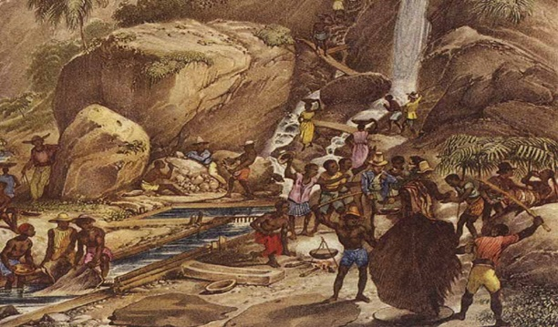
Ano 01 Edição nº 007
Segunda, 11 de março de 2019
Inovando - Avanços Da Ciência Na Sociedade
Pesquisa Local
Sabará durante a Colônia
Durante a colonização do Brasil, a coroa de Lisboa cobrava impostos de sua colônia americana para investir no pequeno reino português. Assim, para extrair as riquezas e aproveitar sua imensa terra, a metrópole usava o solo do para o plantio e, a partir do século XVII, para a extração de riquezas minerais.
Sabará foi uma das vilas reais que mais atraiu pessoas para a capitania de Minas Gerais, devido a grande quantidade de ouro encontrada na região. A importância da vila foi tão grande que forçou o Governo Geral do Brasil a investir na criação da Casa da Intendência, hoje Museu do Ouro.
A Casa Da Intendência era
o lugar onde levara-se ouro e outros minérios para transformá-los em barras.
Sabará e várias cidades de Minas gerais ajudaram na guerra de independência do Brasil e mantiveram a enorme colônia, como um país soberano. Um império que viria a ser admirado pelo mundo todo.
Por: Mateus e João Pedro
Ilustração do ciclo do ouro no Brasil colonial. Fonte: encrypted-tbn0.gstatic.com

Slide 3
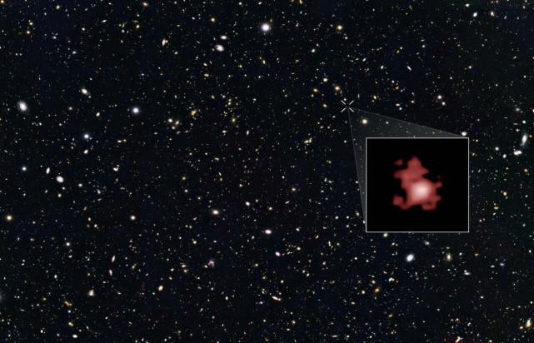
Ano 01 Edição nº 007
Segunda, 11 de março de 2019
Inovando - Avanços Da Ciência Na Sociedade
Pesquisa no Brasil e Mundo
Galáxia GN-z11
Em 2016, o telescópio Hubble da Nasa descobre uma galáxia à 13,4 bilhões de anos luz de distância.
Essa estrutura côsmica que emitiu tal luz foi avistada em 2014, mas só em 2016 depois de uma análise detalhada foi concretizada sua existência.
Cientistas afirmam que Hubble superou às expectativas. “Demos um grande passo atrás no tempo, além daquilo que jamais
esperávamos poder fazer com o Hubble", afirmou o astrônomo Pascal Oesch, da Universidade Yale.
Tal galáxia, pequena para os padrões, menor que Via Láctea, consegue ainda ser maior em 25 vezes que a massa do Sol, produzindo estrelas 20 vezes mais rápido que nossa galáxia. Depois de tantas descobertas e curiosidades sobre essa determinada galáxia, astrônomos dizem que recorde de Hubble e da galáxia GN-z11, podem ser quebrados esse ano (2018) quando o sucessor de Hubble será lançado, o telescópio espacial James Weeb.
O espaço é uma fonte inesgotável de descobertas que permitirá à sociedade ampliar o conhecimento científico.
Por: Giovana e Nainá
Detalhe ampliado mostra a galáxia GN-z11, encontrada pelo Telescópio Espacial Hubble (Foto: Hubble/Nasa).

Slide 4
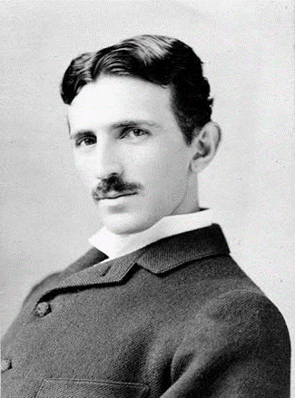
Ano 01 Edição nº 007
Segunda, 11 de março de 2019
Inovando - Avanços Da Ciência Na Sociedade
História da Ciência
Nikola Tesla, o gênio
do campo magnético rotativo desenvolveu a corrente alternada. Com isso, ocorreu uma revolução elétrica e surgiram novos usos para a eletricidade, o que contribui para a introdução da Segunda Revolução Industrial, na segunda metade do século XIX.
Até hoje, esse tipo de corrente é o mais utilizado no planeta e serve de base para modernos sistemas de energia elétrica. Além de ter inspirado o visionário Elon Musk, que criou a empresa “Tesla”, fabricante de carros elétricos e baterias, objetivando atingir uma economia de energia mais sustentável e mais acessível, em contraposição ao exorbitante uso de energia não renovável, como a queima de combustíveis fósseis.
Entretanto, apesar de ter iluminado o mundo com suas idéias, Tesla se encontra na sombra do esquecimento, muitas vezes não sendo dado devido reconhecimento por suas patentes, como o rádio (atribuído a Marconi), e a eletricidade (atribuída a Thomas Edison).
Por: Brisa e Gabriele
O cientista croata Nikola Tesla (1856-1943), é conhecido como o “mestre dos raios”, devido ao seus estudos inovadores sobre eletricidade.
Em contraposição à produção de energia pela corrente contínua de Thomas Edison, Tesla, a partir do principio
Nikola Tesla. Foto: Napoleon Sarony

Slide 5
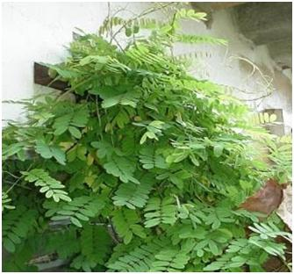
Ano 01 Edição nº 007
Segunda, 11 de março de 2019
Inovando - Avanços Da Ciência Na Sociedade
Ciência e Sociedade
Pulchellina: possível cura do HIV
Pesquisadores da USP, juntamente com a Universidade de Louisiana, nos Estados Unidos, realizaram algo inédito: acabar com as células que estavam infectadas com HIV até mesmo as "adormecidas", sem causar danos a células saudáveis.
A imunotoxina que os cientistas desenvolveram conseguiu matar 90% das células doentes em apenas dez minutos, em laboratório. De acordo com Francisco Guimarães, supervisor do estudo no Instituto de Física da USP de São Carlos: "A pesquisa foi bem-sucedida, mas ainda há uma longa fase de testes para ela que possa ser validada como terapia em humanos”.
No caso deste trabalho, este complexo é composto por um anticorpo que reconhece as células infectadas pelo vírus HIV e pela toxina pulchellina, proteína extraída de uma trepadeira nativa do Nordeste, a Abrus pulchellus tenuiflorus.
A imunotoxina realiza um "trabalho em equipe": o anticorpo localiza a célula doente e essa toxina, a mata.
Por: Kelly e Mariana
Planta Abrus pulchelus tenuiflorus. Foto: Ana Paula de Araújo/Divulgação

Slide 6
Ano 01 Edição nº 007
Segunda, 11 de março de 2019
Inovando - Avanços Da Ciência Na Sociedade
Imagem Científica
O lançamento do Geo-Hacking pode tornar-se realidade em um futuro próximo. Fonte: misteriosdomundo.org
Geo-Hacking, um dos métodos mais controversos para combater a mudança climática ou mudar o clima do planeta. O balão irá pulverizar uma mistura de diferentes substâncias, na atmosfera superior e medir a quantidade de luz solar que as partículas refletem, isso pode levar grupos de drones para atmosfera superior com um cobertor de partículas, projetados para proteger a Terra dos efeitos negativos de muita luz solar.
Por: Lívian e Nicole

